Slide 1
Plasticvanger
Merel van der Leeden
Aron Vleij
Pavlo Petrashkevych
Jullian Lima Spencer

Slide 2
Inleiding
Vorige sprint
Raspberry pi 4
Windsnelheid sensor
Windrichting sensor
Onderzoek behuizing
Risico analyse
Sprint 5
Retrospective

Slide 3
Vorige sprint
User story | Taak
1.1 Ik wil dat er een sensor is die de windsnelheid meet zodat ik de data van de windsnelheid kan krijgen. | 1.1.4 Kalibreer de windsnelheid sensor.
1.2 Ik wil dat de windsnelheid gemeten word vanuit het weerstation. | 1.2.1 Integreer de windssnelheids sensor met de microcontroller. 1.2.2 Maak een elektrisch schema van het weerstation. 1.2.3 Test de windsnelheid sensor.
2.1 Ik wil dat er een sensor is die de windrichting meet zodat ik de data van de windrichting kan krijgen. | 2.1.4 Kalibeer de windrichting sensor
2.2 Ik wil dat de windrichting gemeten word vanuit het weerstation. | 2.2.1 Integreer de windrichting sensor met de microcontroller. 2.2.2 Maak een elektrisch schema van het weerstation. 2.2.3 Test de windrichting sensor.
4.1 Ik wil dat het weerstation altijd buiten kan blijven zonder dat ik me zorgen hoef te maken dat die kapot gaat. | 4.1.2 Maak een schets van de behuizing 4.1.3 Ontwerp de behuizing.
Sensoren zijn opgehaald

Slide 4
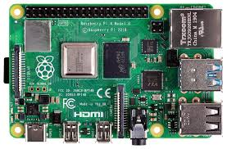
Raspberry pi 4
Binnen gekomen (yaayy)
Gedoe met werkend krijgen (Kabels & stroom)
Code schrijven
Communicatie probleem
jjnknj

Slide 5
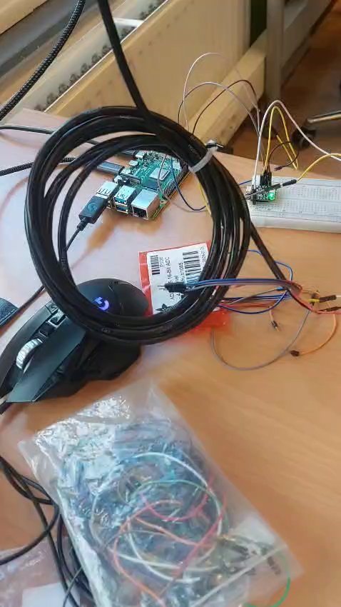
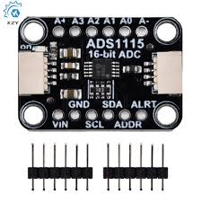
Windsnelheid sensor
Werkend gekregen
Microcontroller communicatie probleem
Oplossing gevonden

Slide 6
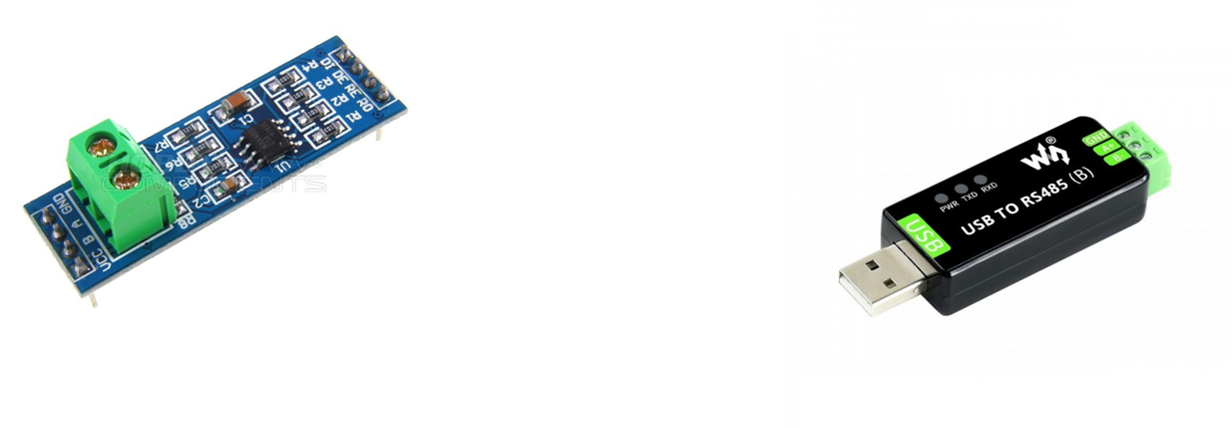
Windrichting sensor
Probleem met sensorcommunicatie
Proberen een communicatie chip te gebruiken
Een adapter proberen

Slide 7

Onderzoek behuizing

Slide 8
Risico analyse 1 = kleine kans/laag risico 5 = grote kans/groot risico
Risico | Kans | Impact | Gevolg | Oplossing | Maatregel | Kans (na) | Impact (na) | Oplossing toegepast
De windsnelheid sensor gaat kapot en stuurt daardoor geen waardes meer door. | 2 | 5 | De motor gaat niet meer draaien aangezien de windsnelheid altijd op 0 m/s gaat staan. | Accepteren dat er voor een tijd geen motor draaien en de sensor vervangen. |  |  |  | Nvt.
De windrichting sensor gaat kapot en stuurt daardoor geen waardes meer door. | 2 | 3 | De motor gaat altijd draaien op de gegevens van de windsnelheid, ook op momenten dat die niet zou moeten draaien, en daardoor energie verspillen. | Accepteren dat de motor voor een tijd niet optimaal draait en de sensor vervangen. |  |  |  | Nvt.
De behuizing raakt beschadigt door wind of water/regen. | 3 | 5 | De sensoren en micro controller in de behuizing gaan kapot door water schade. | Overdragen aan de PO. Wij hebben geen toegang tot goede stevige manieren om de behuizing te maken. | Wij maken en tijdelijke behuizing en wij dragen het ontwerp over aan de PO zodat hij er een stevige versie van kan maken. |  |  | Nog niet
De hardware wordt gesloopt door buitenstaanders. | 1 | 5 | de motor zal niet meer draaien aangezien die niet meer aangestuurd gaat worden. | Overdragen aan de PO. Het weerstation staat op hun vlot waar iedereen op zou kunnen gaan.

Slide 9
Sprint 5
User story | Taak
1.1 Ik wil dat er een sensor is die de windsnelheid meet zodat ik de data van de windsnelheid kan krijgen. | 1.1.4 Kalibreer de windsnelheid sensor.
1.2 Ik wil dat de windsnelheid gemeten word vanuit het weerstation. | 1.2.2 Maak een elektrisch schema van het weerstation. 1.2.3 Test de windsnelheid sensor.
2.1 Ik wil dat er een sensor is die de windrichting meet zodat ik de data van de windrichting kan krijgen. | 2.1.4 Kalibeer de windrichting sensor
2.2 Ik wil dat de windrichting gemeten word vanuit het weerstation. | 2.2.1 Integreer de windrichting sensor met de microcontroller.. 1.2.2 Maak een elektrisch schema van het weerstation. 2.2.3 Test de windrichting sensor.
3.1 Ik wil dat het weerstation aangestuurt word door een micro controller. | 3.1.4 maak een electrisch schema van de sensoren en de microcontroller.
4.1 Ik wil dat het weerstation altijd buiten kan blijven zonder dat ik me zorgen hoef te maken dat die kapot gaat. | 4.1.2 Maak een schets van de behuizing 4.1.3 Ontwerp de behuizing.
Documentatie
​

Slide 10
Retrospective
Communicatie
50% presentatie
Spullen afwezig

